Slide 1
CREATING STRATEGIES
IMPLEMENTING GOALS
TRANSFORMING FUTURE
МЕТОДОЛОГИЯ РАЗРАБОТКИ
ЛИЧНОЙ СТРАТЕГИИ
STRATEGIUM SPACE SCRUM
Состав этапов (спринтов)
STRATEGIUM.SPACE
ОНЛАЙН-КУРС РАЗРАБОТКА ЛИЧНОЙ СТРАТЕГИИ

Slide 2
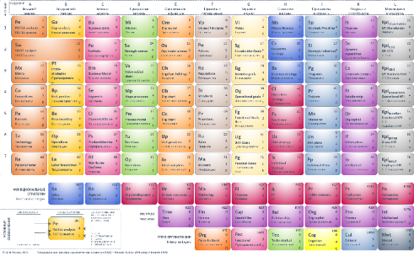
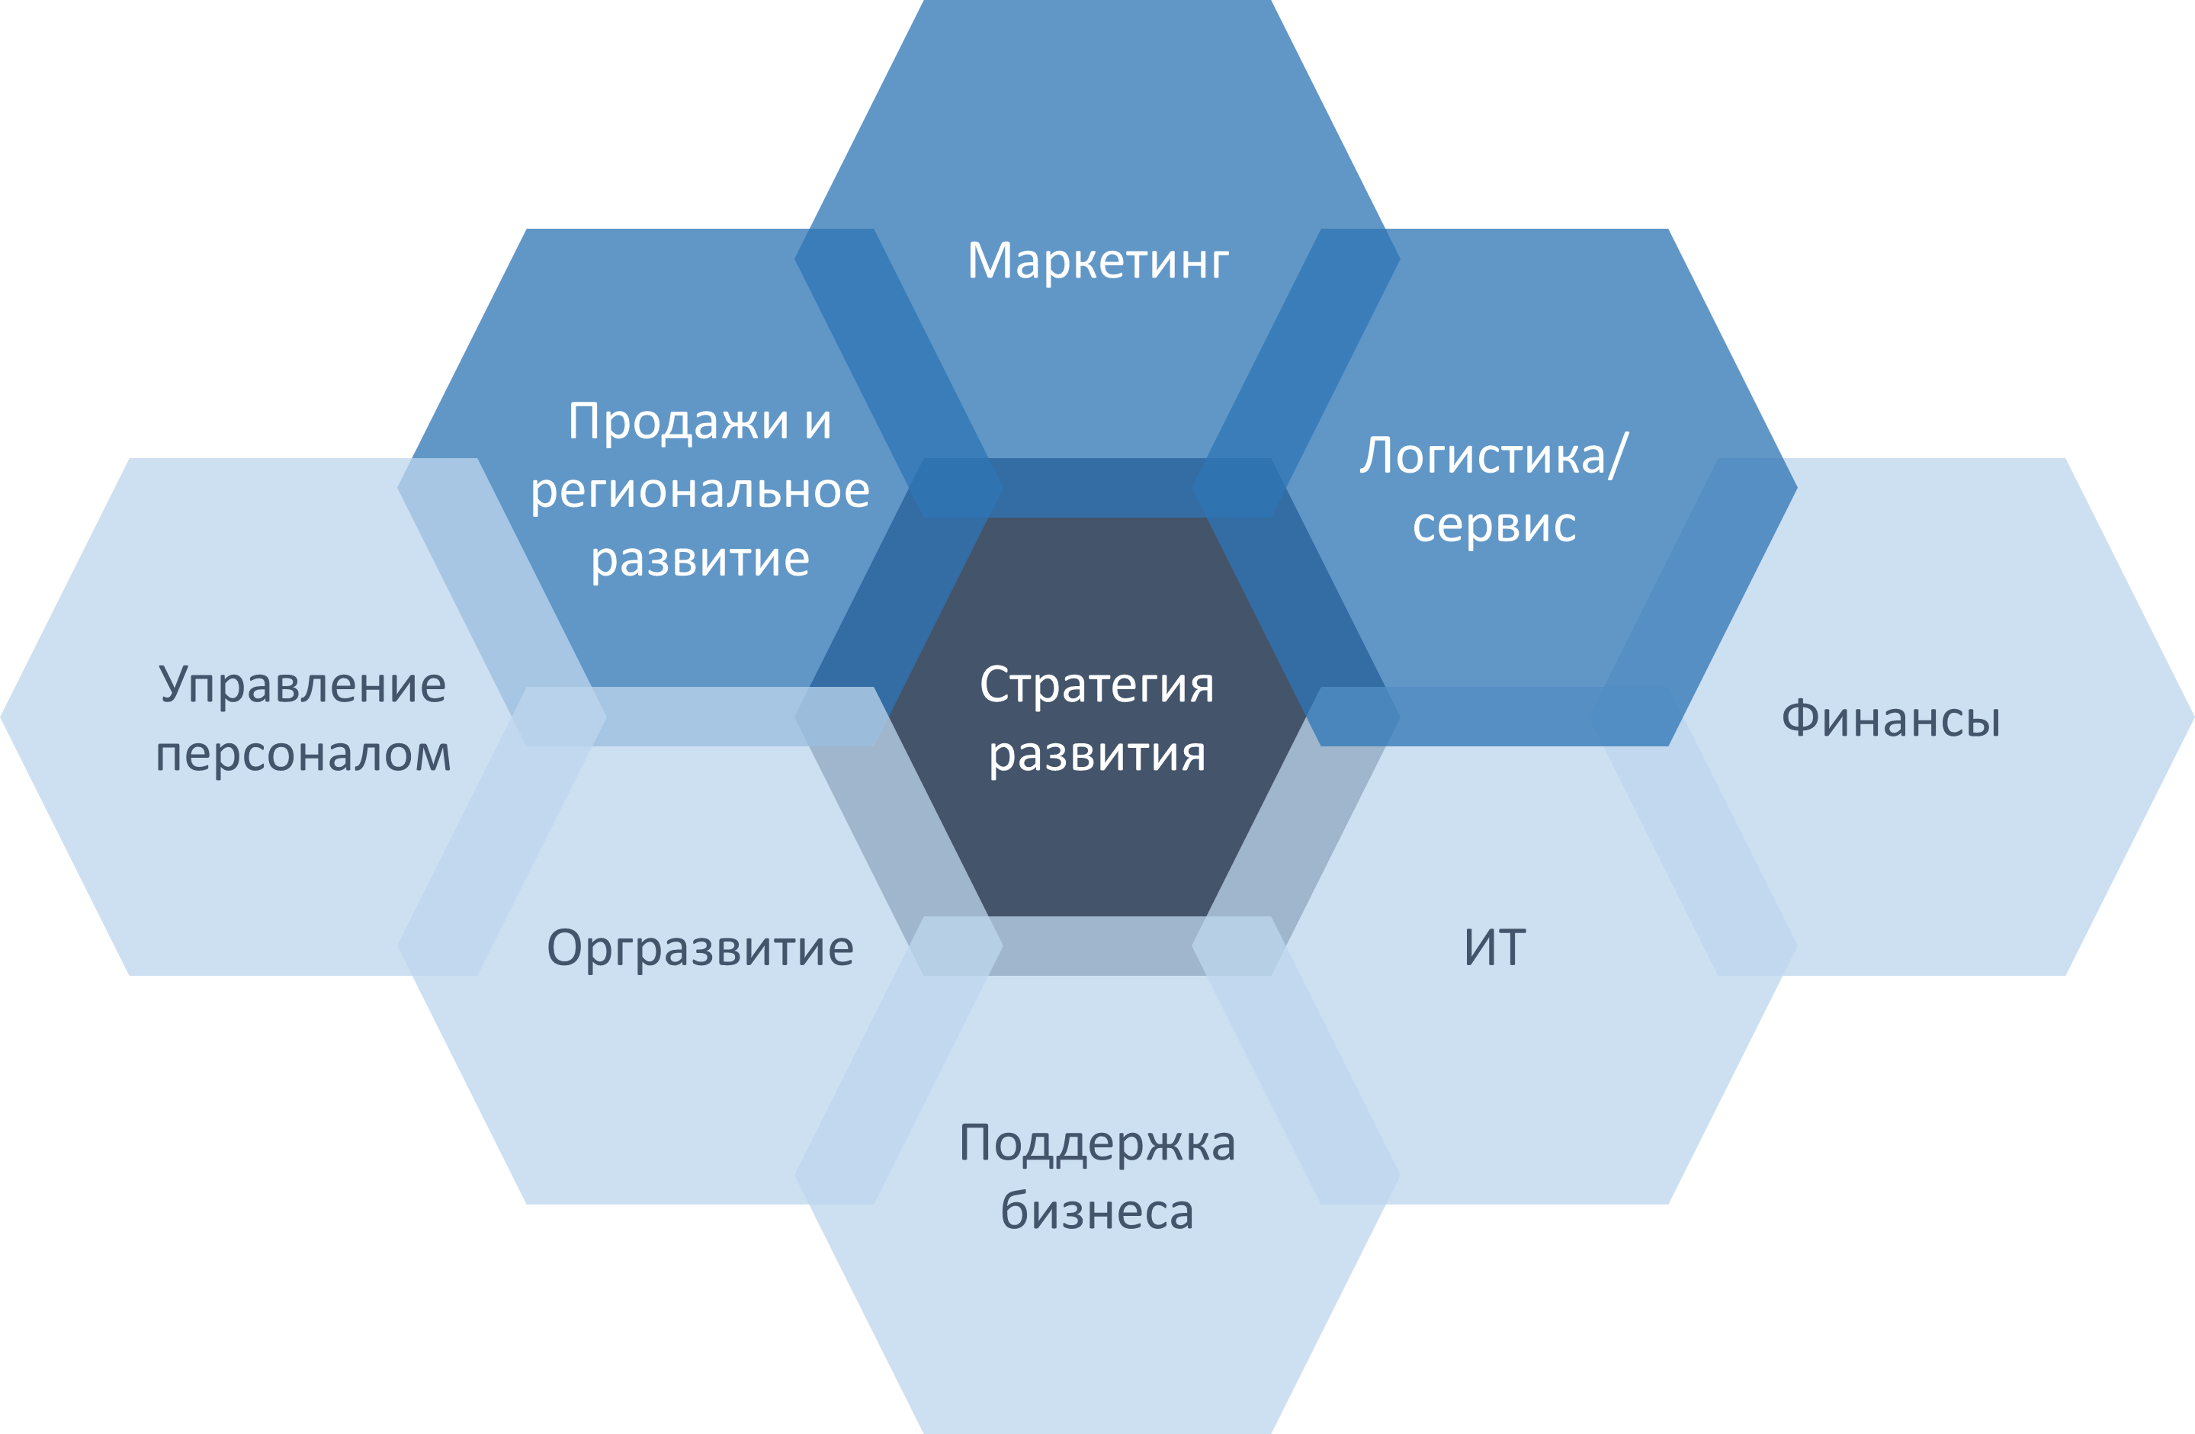
АДАПТАЦИЯ МЕТОДОЛОГИИ STRATEGIUM SPACE SCRUM К РАЗРАБОТКЕ ЛИЧНЫХ СТРАТЕГИЙ
Strategium.Space
SCRUM Framework
Strategium Sprint Retrospective
Strategium Scrum Master
Strategium Scrum Teams
Strategy Backlog
Strategium Sprint Planning
Strategium Sprint Backlog
Strategium Sprint Review
Strategium Scrum Master
Strategium Scrum Teams
Sprint1
Sprint2
SprintN
Scrum Teams Collaboration
Strategy Increment
1. PESTLE-АНАЛИЗ
3. ПРОТОСТРАТЕГИИ
5. МИССИЯ
7. ВИДЕНИЕ
9. ПРОЕКТЫ
11. СИНХРОНИЗАЦИЯ
© Dmitri Rytsev 2017
https://strategium.space
2. SWOT-АНАЛИЗ
4. БИЗНЕС-МОДЕЛЬ
6. ФУНКЦИОНАЛ
8. КАРТА ЦЕЛЕЙ
10. РЕСУРСЫ

Slide 3
ЭТАПЫ (СПРИНТЫ) РАЗРАБОТКИ ЛИЧНОЙ СТРАТЕГИИ ПО МЕТОДОЛОГИИ STRATEGIUM SPACE SCRUM
1. PESTLE-анализ
Анализ состояния внешней среды на макроуровне и ее влияния на будущее
3. ПРОТОСТРАТЕГИИ
Переработка результатов SWOT-анализа и выработка первичного набора решений
5. МИССИЯ
Формулирование предназначения и смысла существования
7. ВИДЕНИЕ
Формулирование вашего будущего состояния
(через 5-25 и более лет)
9. ПРОЕКТЫ
Разработка состава и сроков персональных проектов по достижению целей
11. СИНХРОНИЗАЦИЯ
Согласование личной стратегии с заинтересованными лицами и организациями
2. SWOT-анализ
Анализ внутренней и внешней ситуации в применении к личной стратегии
4. БИЗНЕС-МОДЕЛЬ
Визуализация деловой модели деятельности личности
6. ФУНКЦИОНАЛ
Функции личности, необходимые для реализации миссии
8. КАРТА ЦЕЛЕЙ
Разработка логики достижения видения и создание карты стратегических целей
10. РЕСУРСЫ
Планирование и оптимизация ресурсов, необходимых для реализации проектов
ОПРЕДЕЛЕНИЕ И НАЗНАЧЕНИЕ
ОПРЕДЕЛЕНИЕ И НАЗНАЧЕНИЕ
ОПРЕДЕЛЕНИЕ И НАЗНАЧЕНИЕ
ОПРЕДЕЛЕНИЕ И НАЗНАЧЕНИЕ
ОПРЕДЕЛЕНИЕ И НАЗНАЧЕНИЕ
ОПРЕДЕЛЕНИЕ И НАЗНАЧЕНИЕ
ОПРЕДЕЛЕНИЕ И НАЗНАЧЕНИЕ
ОПРЕДЕЛЕНИЕ И НАЗНАЧЕНИЕ
ОПРЕДЕЛЕНИЕ И НАЗНАЧЕНИЕ
ОПРЕДЕЛЕНИЕ И НАЗНАЧЕНИЕ
ОПРЕДЕЛЕНИЕ И НАЗНАЧЕНИЕ
Протостратегии – обобщённое название результатов проведения расширенного SWOT-анализа – первичные (необработанные) идеи и заготовки для личной стратегии
Включают SO-стратегии (Strengths-Opportunities) – использование сил в реализации возможностей, WO-стратегии (Weaknesses-Opportunities) – использование возможностей путём преодоления внутренних слабостей, ST-стратегии (Strengths-Threats) – использование сил для избегания угроз, WT-стратегии (Weaknesses-Threats) – минимизация слабостей и угроз, SW-стратегии (Strengths-Weaknesses) – баланс сил и слабостей, OT-стратегии (Opportunities-Threats) – баланс возможностей и угроз
Синхронизация – это процесс информирования/согласования разработанных стратегий с заинтересованными лицами/организациями/учебными заведениями – обеспечивает систематизацию и синхронизацию личных стратегий между собой и со стратегиями организаций.
Проводится путём информирования, согласования, выдвижения требований, запросов, заказов, заключения долгосрочных соглашений и взаимной адаптации стратегий в случае выявления нестыковок.
В случае выявления противоречий может быть адаптирована личная стратегия или изменён состав контрагентов заинтересованных лиц, организаций.
Ресурсы – это различного рода составляющие, необходимые для преобразования (производства) объектов внешней среды. Существует несколько классификаций ресурсов, например, материальные и нематериальные.
Материальные ресурсы – это сравнительно легко копируемые и измеримые ресурсы, например, земля, здания, денежные средства, рабочая сила (ваша в том числе), сырье и материалы для производства или оказания услуг.
Нематериальные ресурсы – это ресурсы, необходимые для преобразования материальных ресурсов (знания и компетенции, репутация, организационные способности, различные виды интеллекта).
Стратегическая инициатива – это мероприятие или совокупность мероприятий, направленных на достижение стратегической цели. Обычно инициатива существует в виде проектов или программ (совокупности проектов, объединенных по тематике или результату).
Стратегический проект – это одноразовая (не повторяющаяся) направленная на достижение стратегических целей деятельность (или совокупность действий), в результате которой за определенное время (срок проекта) достигаются заранее определенные результаты (например, создание продукта, услуги, достижение целей или результатов).
PESTLE-анализ (макроанализ) – это инструмент анализа состояния внешней среды и степени её влияния на ваше ближайшее и отдалённое будущее
Анализу подлежат такие факторы, как политика, экономика, демография, производственные и сервисные технологии, законодательство, международные отношения, геополитика, экология, рынки и т.д.
SWOT-анализ – аналитический инструмент, позволяющий выявить и структурировать сильные и слабые стороны, а также потенциальные возможности и угрозы среды.
Результаты данного этапа используются для разработки первичного набора стратегических решений (протостратегий), в которых определяются способы реагирования на угрозы, использования возможностей и компенсации внутренних слабостей
Проекции личности – универсальные и фундаментальные измерения личности человека, необходимые для реализации миссии (мы используем 4 проекции для удобства, состав проекций зависит от личной стратегии)
Сферы влияния – наиболее важные области функций в рамках проекций личности
Задачи – структурированные сферам влияния задачи, которые необходимо регулярно выполнять для того, чтобы реализовать свою миссию
Видение – это понятие, дополняющее миссию, определяющее желаемое будущее состояние личности с учётом её существующего состояния. Видение определяет, кем конкретно и каким конкретно человеком мы хотим быть в определённый момент времени в будущем.
Видение является основой для разработки карты стратегических целей и является образом будущего, для достижения которого разрабатывается стратегия.
Миссия – это предназначение отдельного человека, определяющее и разъясняющее смысл и основную цель его жизни.
Миссия, являясь глобальным направлением деятельности человека, превращает его жизнь из набора несвязанных между собой активностей в единую систему.
Бизнес-модель – это упрощённая модель, отражающая логику получения вами различных доходов при взаимодействии с внешней средой.
Бизнес-моделирование в применении к личной стратегии позволяет создать упрощённое представление о способах извлечения вами доходов и отразить их самые существенные характеристики: какая именно ценность, для кого и как создаётся, кому и как эта ценность доставляется, какие ресурсы при этом вами используются.
Цель – это описание желаемого состояния объекта (характеристика состояния в момент времени в будущем)
Карта целей или стратегическая карта (СК) – это совокупность личных целей, соединённых между собой причинно-следственными связями
Карта целей является средством, позволяющим создать взаимосвязанную, сбалансированную и логически обоснованную стратегию

Slide 4
Стратегия Б
Спринт 6
Стратегия А
Спринт 5
Спринт 4
Спринт 1
Разработка стратегии по SCRUM
Спринт 3
Традиционная разработка стратегии
Начало
Наши ожидания
Спринт 2
Допустимо для нас
Недопустимо для нас

Slide 5
ЗАДАНИЕ К УРОКУ
Сопоставить методологию со стоящей перед вами задачей и определить состав спринтов разработки вашей стратегии, и определить, все ли необходимые этапы есть в методологии?
Если необходимы дополнительные этапы, то написать эту информацию в комментарии к этому уроку, мы дадим совет, что необходимо сделать.
Определить лишние этапы в разработке стратегии для вашей конкретной задачи и, если таковые имеются, опубликовать информацию в комментарии к уроку
Личная стратегия — логически обоснованное и сбалансированное во времени и ресурсам описание целевого состояния человека и совокупности способов его достижения с указанием состава, последовательности действий и необходимых для их реализации материальных и нематериальных ресурсов (2018)

